Slide 1
公益財団法人鉄道弘済会 第61回社会福祉セミナー
2025年7月5日（土） 講座①
NPO法人サンカクシャ活動紹介
代表理事 荒井 佑介

Slide 2
若者が安心して生き抜いていける社会をつくる
名称
特定非営利活動法人サンカクシャ
活動内容
親を頼れない15歳から25歳くらいまでの若者520名（実数）をサポート
設立
2019年5月24日
所在地
東京都豊島区上池袋4-35-12
従業員
32名（業務委託含む）
代表者
代表理事 荒井佑介
2023年度 経常収益87,002,507円
2023年度 経常費用83,416,566円
予算規模
居場所
仕事
住まい

Slide 3
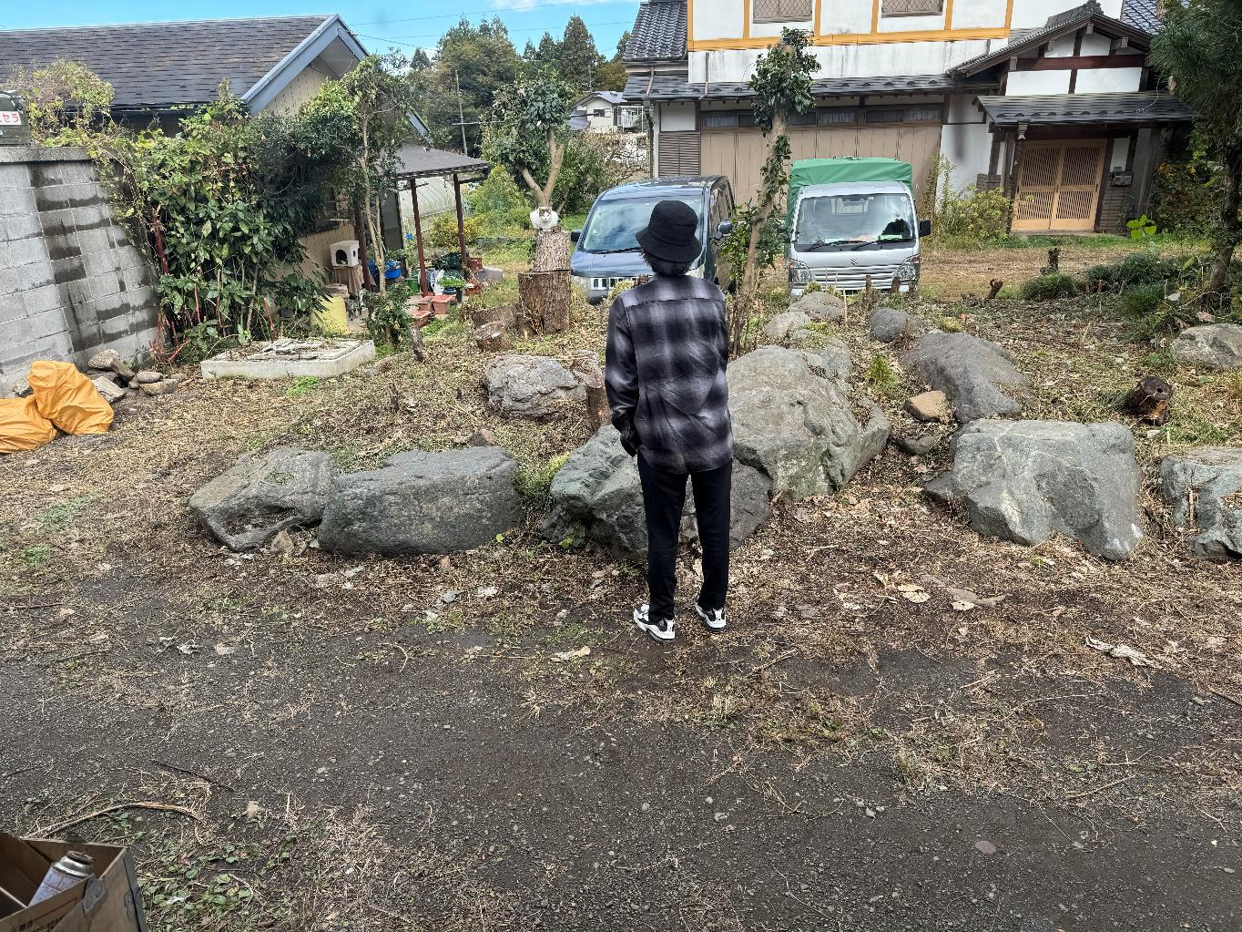
若者の事例
23歳男性（サンカクシャにつながった年齢22歳）
・6歳の頃からずっと殴る蹴るの暴力を受け続ける
・親の監視の目やルールが厳しかった（過保護、過干渉）
・大学に進学したものの、中退し、働きはじめるが仕事が続かない
・親の暴力に耐えられず、家を出る
・貧困ビジネスにつながり、逃げてサンカクシャにつながる

Slide 4
若者を取り巻く環境
家庭
学校
職場
核家族世帯の比率：54.2％（R3）
単独世帯の比率：38.1％（R3）
非正規雇用の比率
1984年15.9％→2022年36.9％
約4割が単身世帯
小中学生346,482人(R5)
非正規雇用の割合増加
不登校人数過去最多
年間219,170件（R4）
70万人を超える
若年無業者
虐待相談対応件数が過去最多
家庭も学校も職場も居場所がないと回答する若者1.9％（推計22万人）
※令和4年版子供・若者白書子供・若者インデックスボード ver.4.0 15歳から24歳人口は令和5年総務省統計局人口推計を参照
どこにも居場所がない若者1.9%（2022年）R5年15歳から24歳までの人口約1,170万人
若者を支える環境
・地域のつながりの希薄化 ・公的支援、民間支援の不足

Slide 5
親を頼れない若者の孤立
学校
職場
✖︎
✖︎
親
✖︎
若者
✖︎
✖︎
地域
行政
親を頼れないと、頼れる大人がいない

Slide 6
親を頼れない若者の特徴
人と関わることが怖くなる
何かに取り組む意欲がなくなる
孤立
犯罪の被害・加害
自身への諦め
回復に時間がかかるため、「自立」の準備段階の支援が必要
6

Slide 7
若者の公的支援の不足
・18歳から25歳くらいまでの支援が手薄になっている
・主体が変わることで支援が途切れる
POINT
概略図
年齢
5〜10歳
15歳
18歳
20歳
22歳
25歳
30歳
支援施策
自治体による
支援
不登校支援・SSW・YSW
民間による
支援
子ども食堂・
居場所・学習支援
生活困窮者
支援
子ども食堂・学習支援
就労支援
就労支援付き居住支援
就労支援
サポステ・ハローワーク
社会的養護
児童養護施設・自立援助ホーム・アフターケア等
支援の主体
市区町村
都道府県
7

Slide 8
公的支援の不足が生む課題
若者が生活や住まいに困る
公的支援の情報に抵抗感を示す
SNSで情報を調べる
若者を搾取したい業者が積極的にSNSを活用
「闇バイト」などにつながる

Slide 9
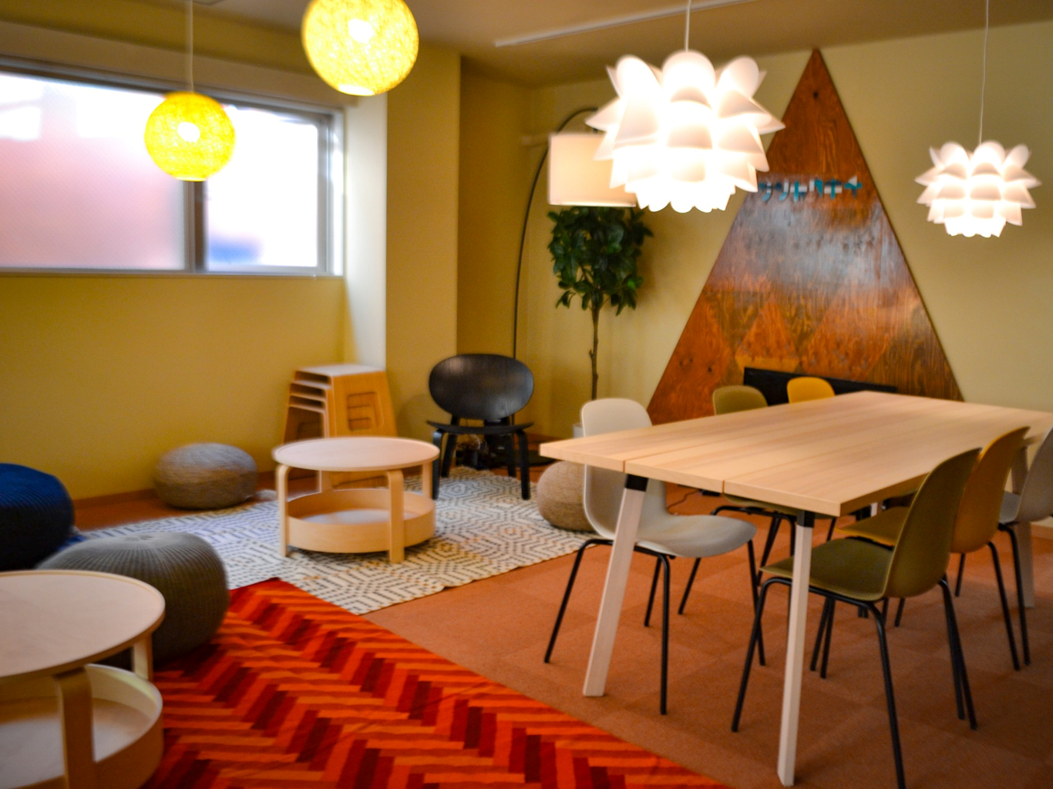
居場所事業
豊島区上池袋4丁目
毎週火曜・水曜・木曜・土曜日14時〜21時まで
月2回深夜帯の居場所も開放
イケア・ジャパンより内装の提案と家具の寄贈
年間のべ2,973名が利用(実数165名)

Slide 10
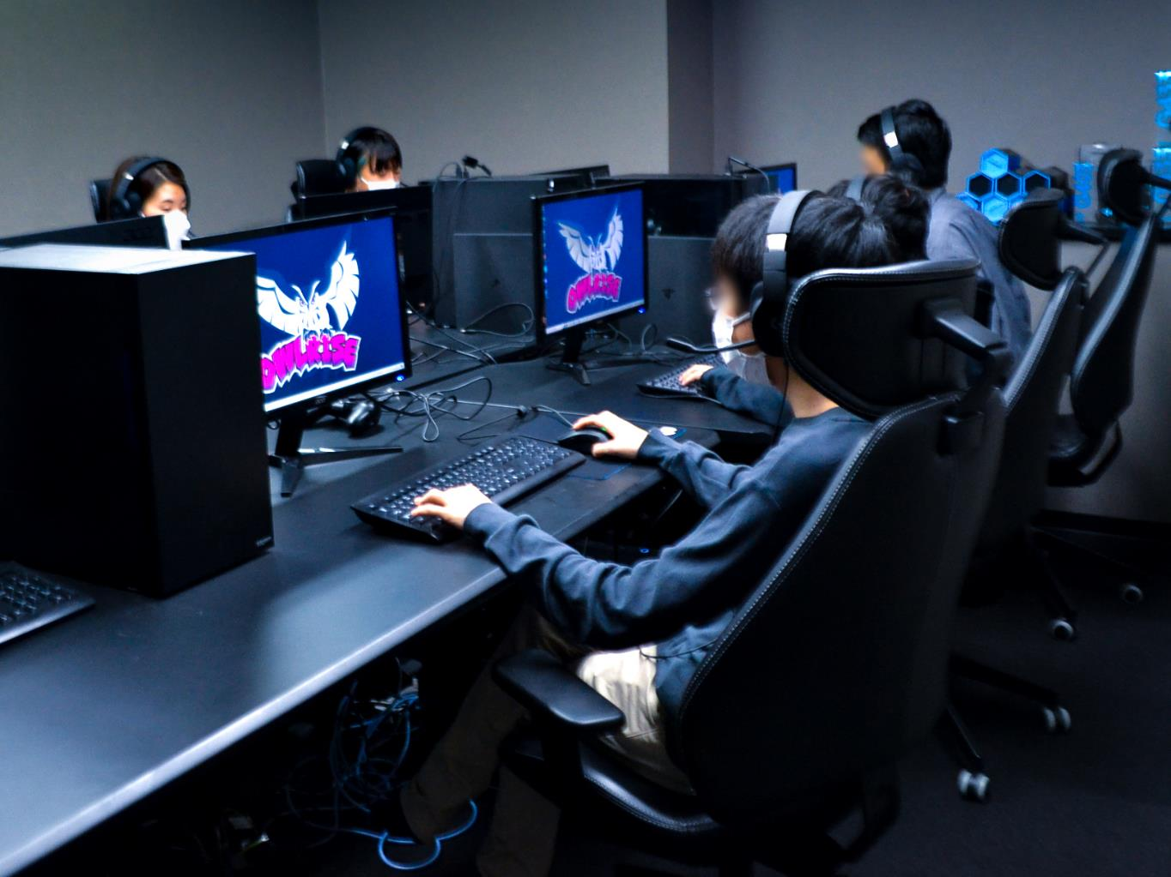
ゲームを活用した若者支援
サンカクキチ内にゲーミングPCを8台設置
株式会社サイコム様よりPC8台無償提供
オンラインゲームでの相談支援の実施

Slide 11
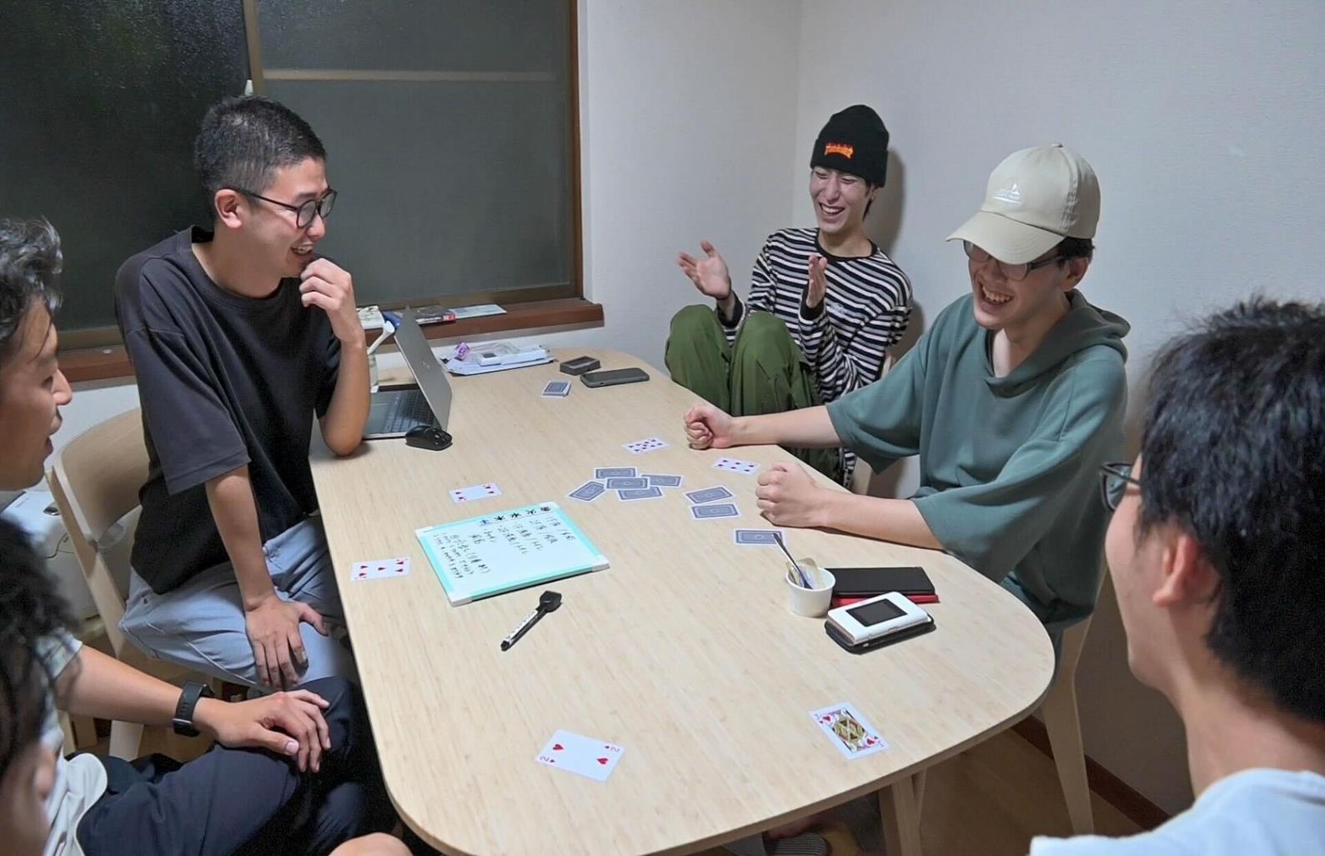
居住支援事業
シェアハウス4拠点・個室7部屋、合計26部屋提供
月3.5万円の家賃、最長1年半まで滞在可能
稼働率96％、相談が多く、常に満室状態
これまでに86名に住まいを提供

Slide 12
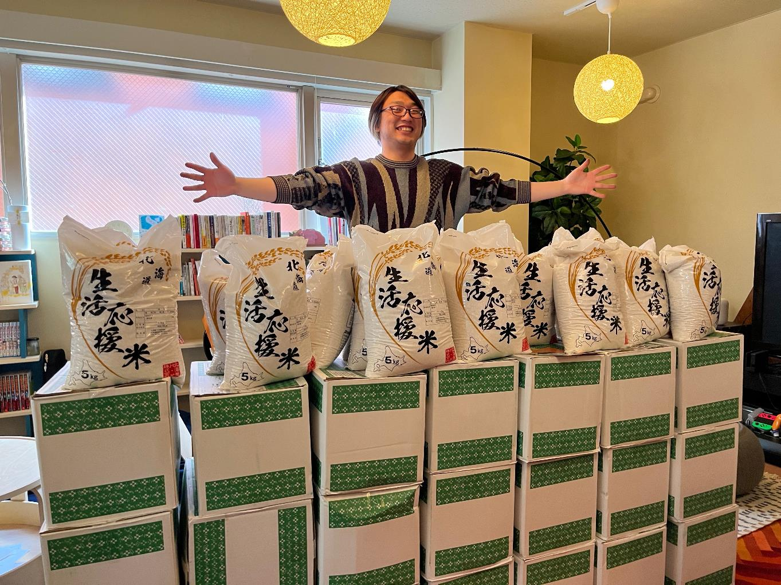
居住支援

Slide 14
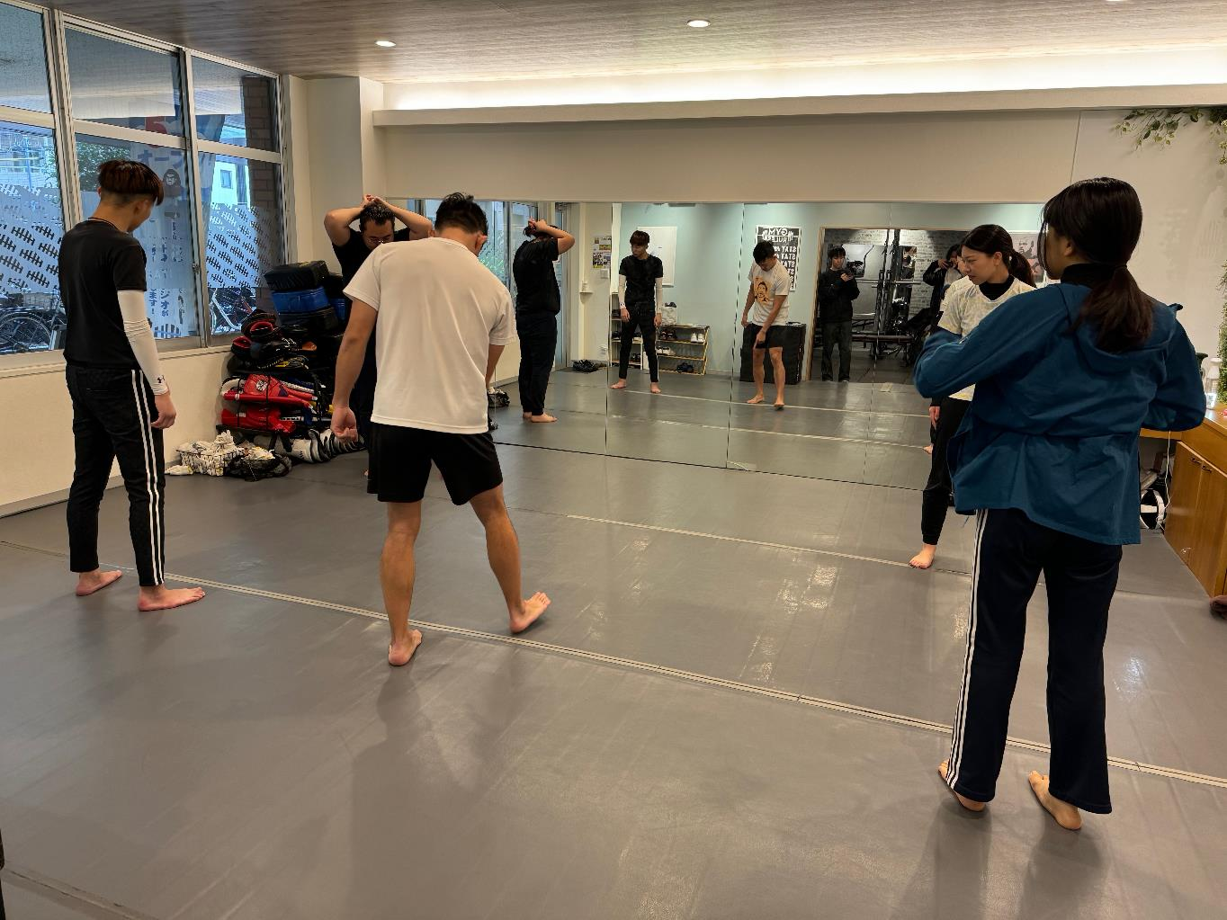
14

Slide 15
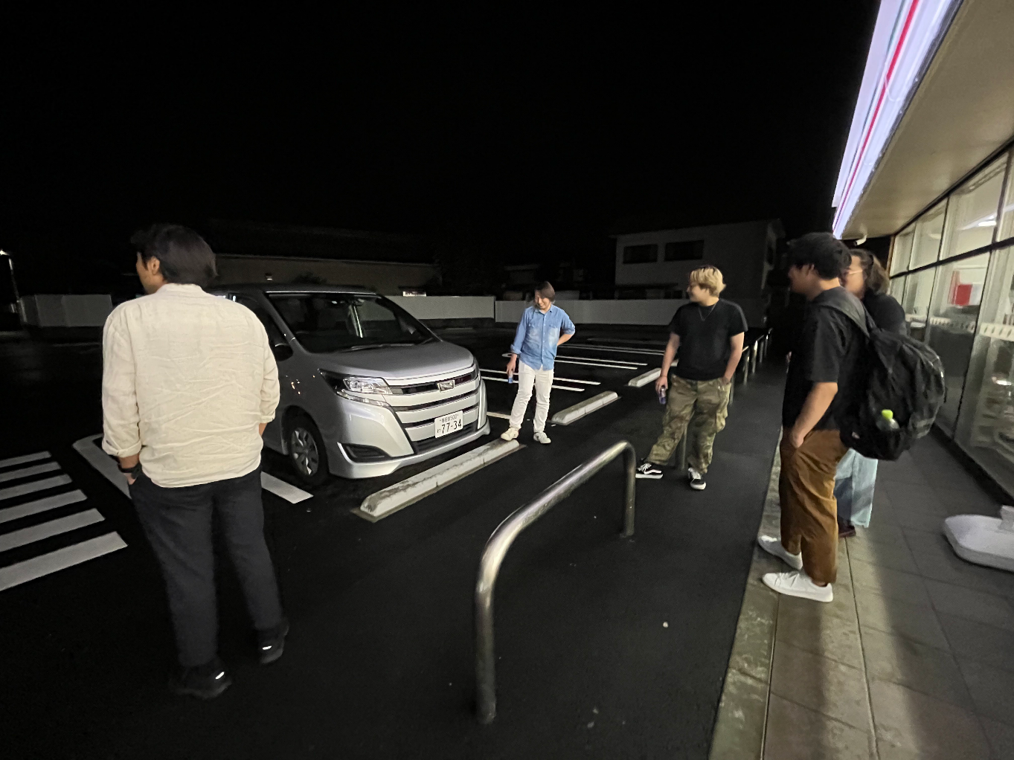

Slide 16
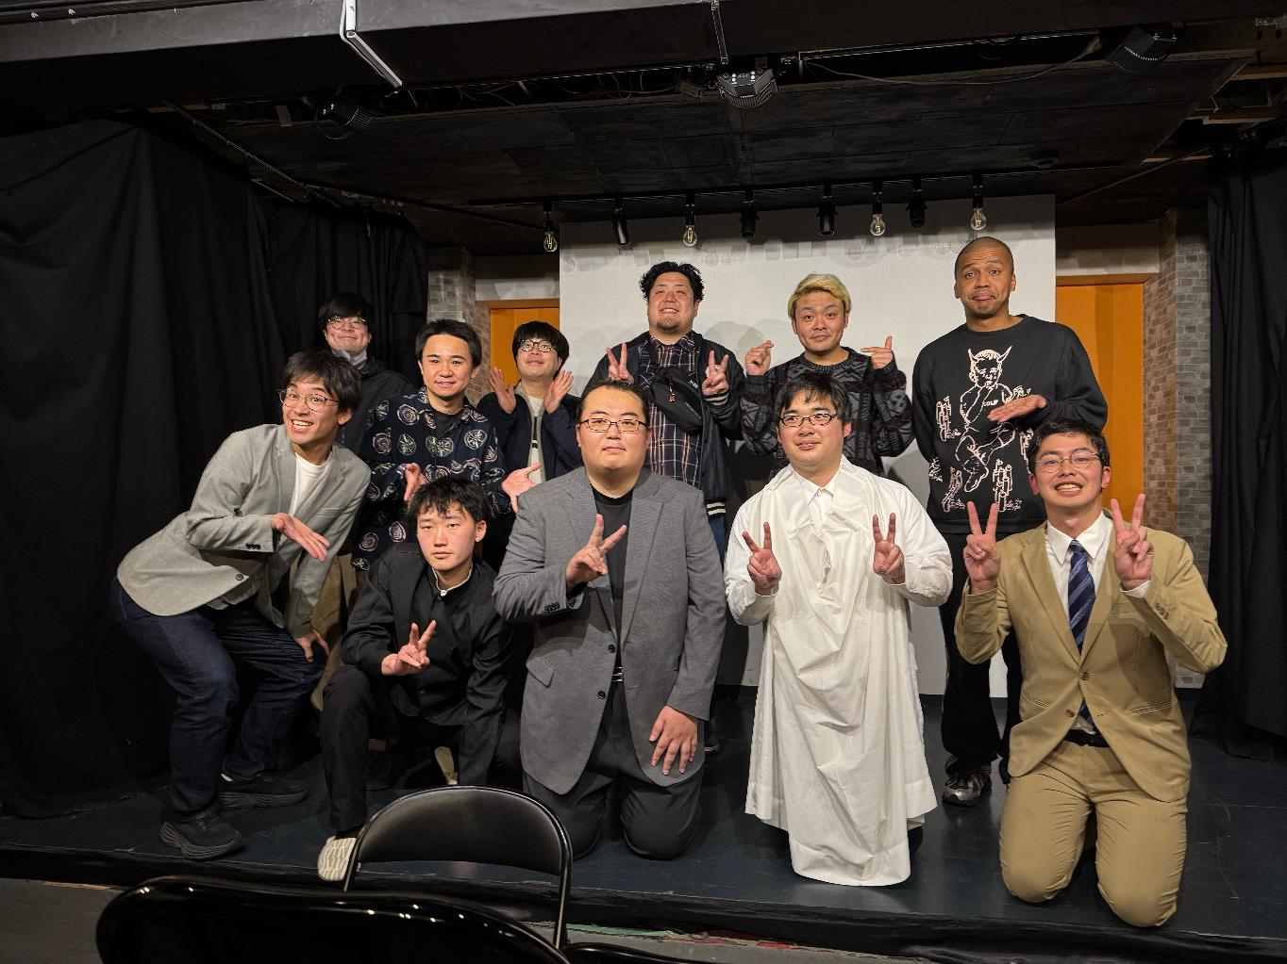

Slide 17
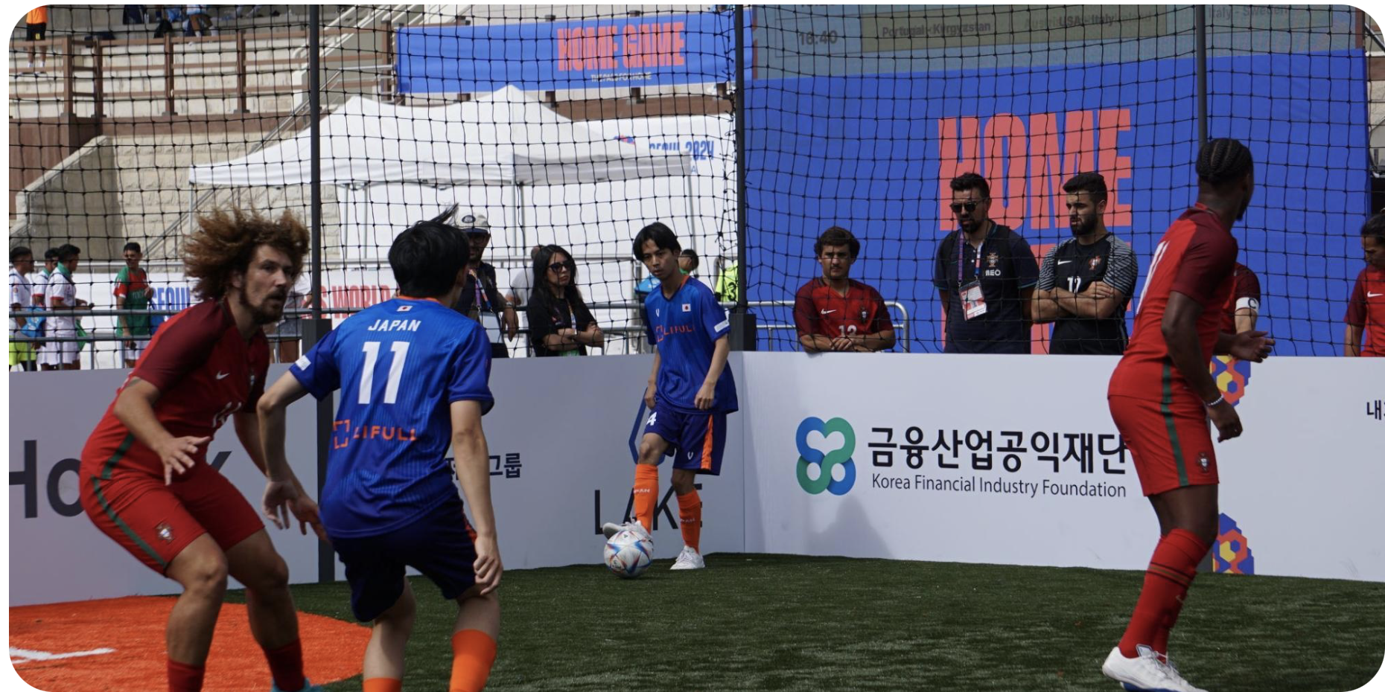

Slide 18
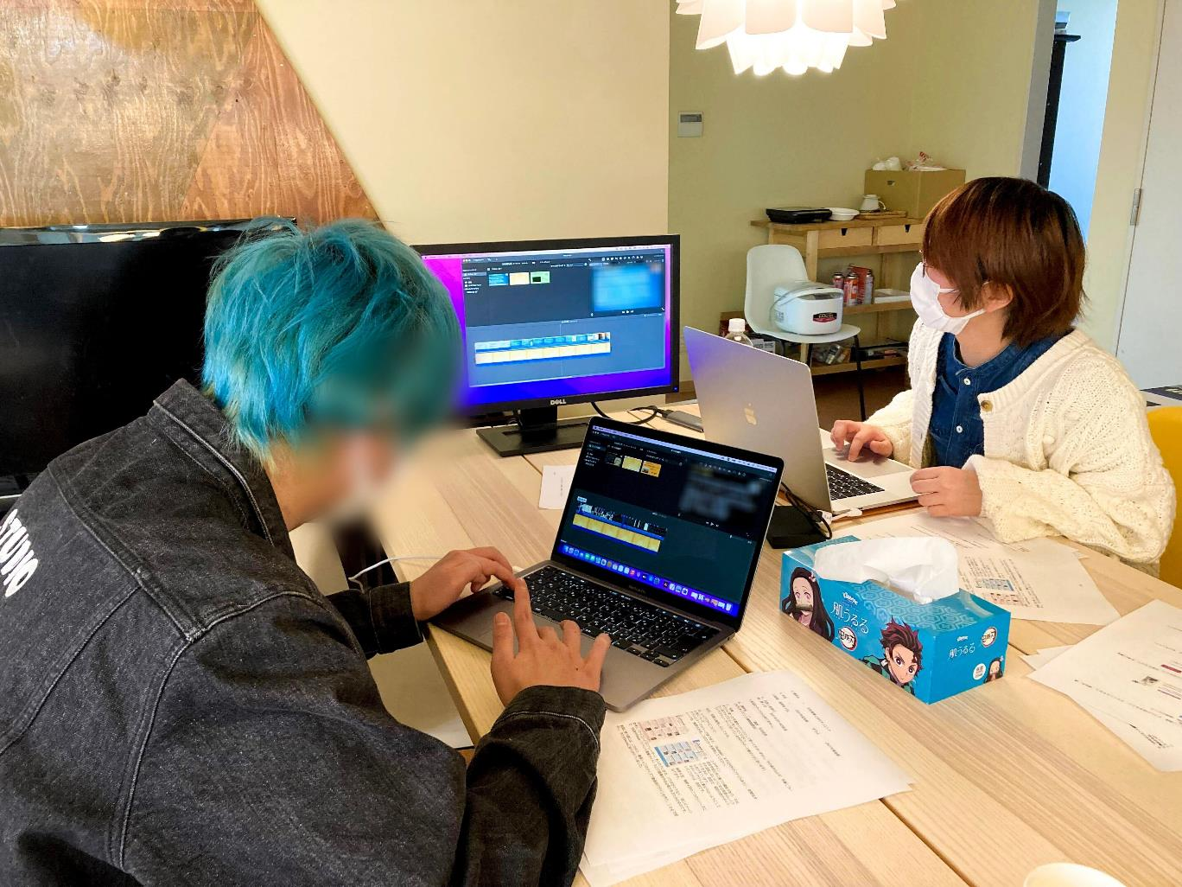
社会サンカク事業
働く自信がない若者に仕事の体験の機会を提供
年間実施240回、利用者数75人
地元企業・大手企業80社と連携
企業が「仕事」を寄付
サンカクシャのつながりで就職先が見つかる
2025年7月に仕事のサポートの拠点を開設

Slide 19
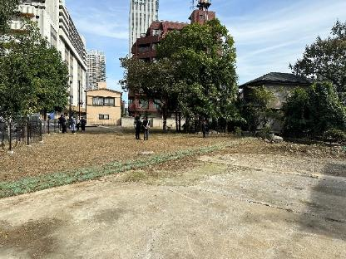
仕事のサポートに特化した拠点の立ち上げ
豊島区・URとの連携を通じて、
空き家を活用した若者の就労施設を2025年夏に開設予定
所在地 ：
土地面積：
建物面積：
建物概要：
貸付開始日：
豊島区上池袋4-29-4
1,209.94㎡
91.08㎡ H20年築、木造2階建
2025年4月1日(火)以降
※修繕期間を含む
使用賃貸契約
(無償)
使用賃貸契約
(無償)
オーナー
UR都市機構
豊島区
サンカクシャ
3者が連携することで、
・活動の場が必要なNPO法人の課題
・若者の居場所の創出が必要な豊島区の課題、
・まちづくりの進むエリアでの空家・空地対策のURの課題
それぞれの課題を解決することを目指す
19

Slide 20
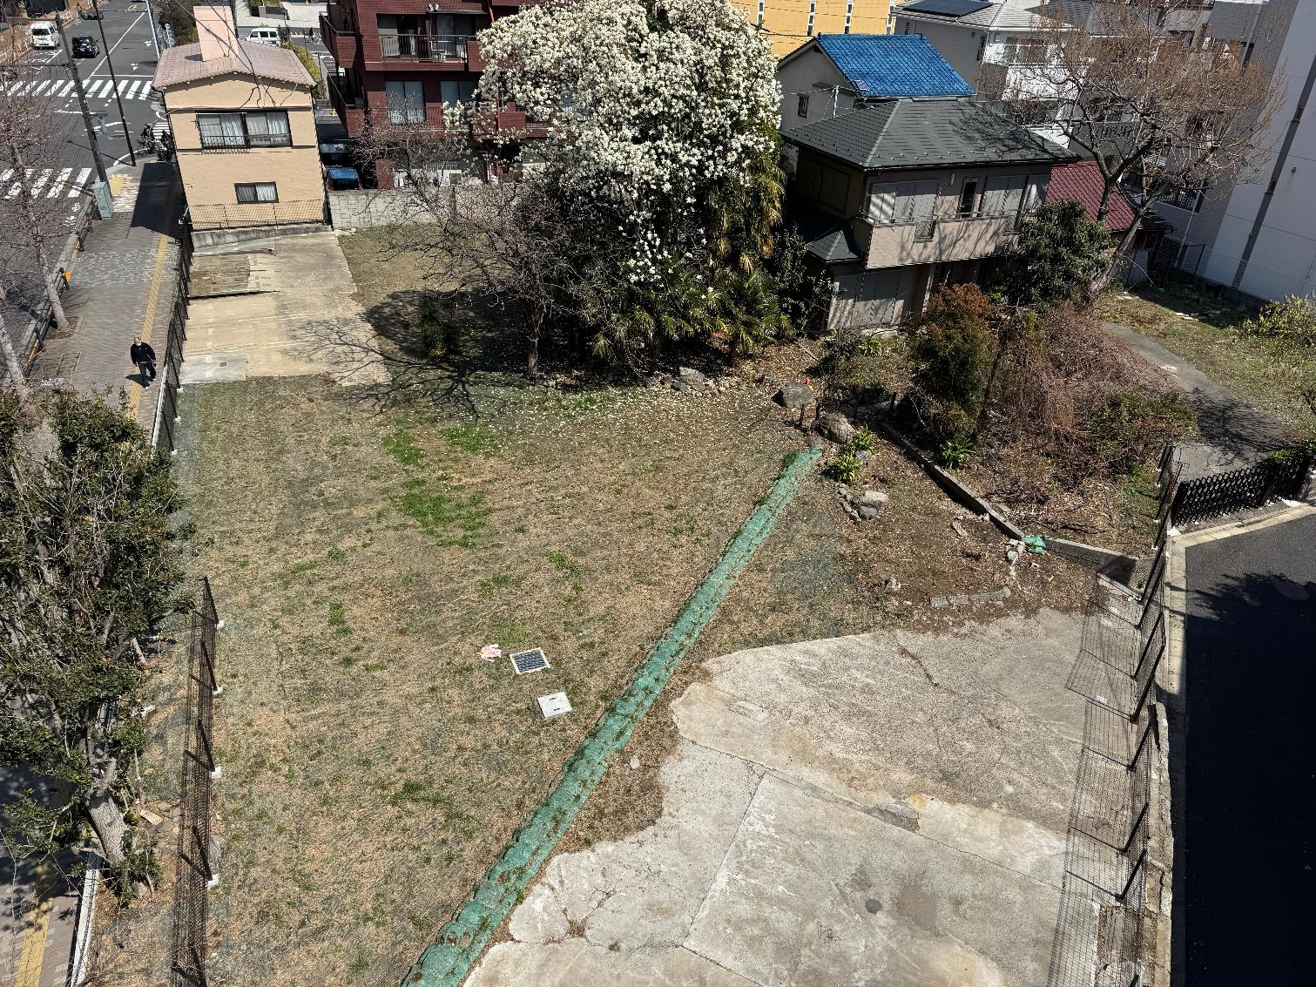
仕事のサポートに特化した拠点の立ち上げ
豊島区・URとの連携を通じて、
空き家を活用した若者の就労施設を2025年夏に開設予定
20

Slide 21
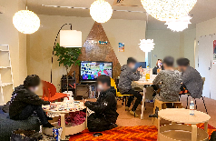
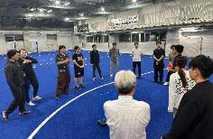
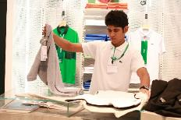
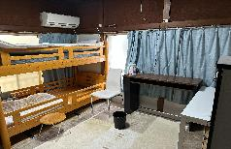
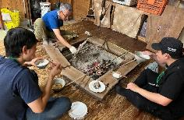
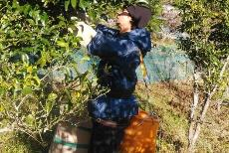
若者支援の5つのステップ
安心
意欲
自信
居場所
体験活動
就労体験・就労支援
支援内容
住まい
3年の
支援コスト
支援期間
1年
1年
1年
1人が自立するのに3年間の伴走支援が必要
（支援コストは1人あたり3年間で352万円）

Slide 22
活動予算
単年度の助成金が主な財源となっていたが、
広報ファンドレイズの強化により徐々に寄付等が集まりはじめている
140,304,180円
87,002,507円
71,516,571円
62,888,654円
59,179,748円
20,515,379円
80％
64％
90％
78％
38％
66％
助成金
13,664,942円
47,185,600円
57,674,100円
49,124,580円
55,517,097円
53,234,615円
寄付金
5,918,486円
4,324,151円
9,069,341円
9,353,717円
18,885,431円
72,930,707円
事業収入等
931,951円
820,997円
4,773,130円
4,410,357円
12,599,979円
14,138,858円

